Slide 1







Определяемые на национальном уровне вклады Кыргызской Республики в Парижское соглашение
Государственное агентство
охраны окружающей среды и лесного хозяйства
при Правительстве Кыргызской Республики
Программа ООН по окружающей среде
Проект GEF-UNEP «Подготовка предполагаемого ОНУВ КР в Соглашение 21-й Конференции Сторон в Париже
Бишкек, 13.01.2021 г.

Slide 2
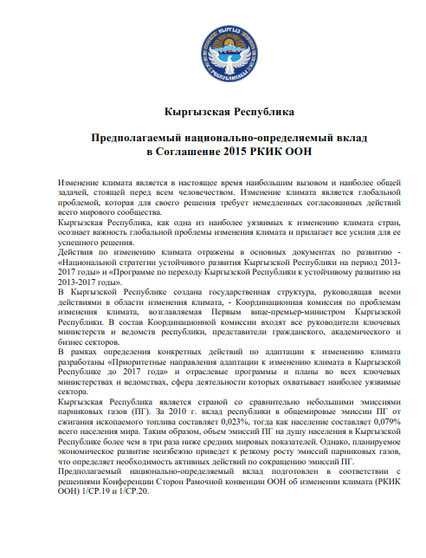
ОНУВ Кыргызской Республики
ОНУВ – Определяемые на Национальном Уровне Вклады - Добровольное обязательство страны по достижению целей Парижского соглашения по РКИК ООН.
ОНУВ КР разработан в 2015 г. при поддержке проекта ЮНЕП/ГЭФ «Подготовка предполагаемого ОНУВ КР в Соглашение 21-й Конференции Сторон в Париже».
Подан КР и зарегистрирован в Секретариате Конвенции РКИК ООН в 2015 г.
Вклад определяет действия КР по обязательствам перед РКИК ООН по адаптации, митигации (сокращению эмиссий парниковых газов) и по финансированию этих действий.
Финансирование рассматривается в двух аспектах: (1) определение необходимых объемов собственных ресурсов и (2) определение необходимых ресурсов международной поддержки.
Notes:
2 раздела : Адаптация и митигация

Slide 3
Раздел ОНУВ по Адаптации: Уязвимые сектора и ущерб от климатических воздействий
Целевым показателем адаптационных действий Кыргызской Республики определена минимизация экономических потерь, возможных в случае неблагоприятного воздействия изменения климата на население, экономику и окружающую среду.
Источник данных - положения Приоритетных направлений адаптации к изменению климата в Кыргызской Республике до 2017 гг. (Постановление Правительства КР от 02.10.2013 г. № 549) и НС 3 (ППКР от 13 октября 2016 г. № 546).
Экономические потери определены на 2100 год для климатического сценария А2, близкого к сценарию RCP8.5. (>1,4 – 4.8°C)
Сектор | Млн. сом | Млн. $ 2005
Водные ресурсы | 34 464 | 718
Сельское хозяйство | 3 360 | 70
Энергетика | 9 600 | 200
Чрезвычайные ситуации | 1 824 | 38
Здравоохранение | 5 280 | 110
Лес и биоразнообразие | 4 550,4 | 94,8
ВСЕГО | 93 542,4 | 1 230,8
Notes:
Воздействия климатических изменений оказывают заметное воздействие на основные сектора национальной экономики, которые в значительной степени опираются на природные ресурсы и наносят значительный экономический ущерб. Превентивные действия по адаптации к изменению климата принесут Кыргызской Республике значительную экономическую выгоду и позволят минимизировать угрозы в отношении экосистем, жизни и здоровья человека, экономического развития и объектов инфраструктуры.
Экспертные подсчеты затрат республики на выполнение адаптационных мер по предотвращению негативных последствий изменения климата подтверждают, что выгода от их реализации может быть весьма существенной, а комплексный подход, объединяющий науку, технологии и вклад местных сообществ будет способствовать снижению уязвимости общества и экономики страны к изменениям климата. Используя проблему изменения климата как катализатор действий по снижению рисков, страна ускорит достижение целей устойчивого развития, способствуя достижению адаптационных целей, определенных в национальных приоритетах по адаптации.
Данный годовой ущерб рассчитывался для сценария с повышением температуры на 5° С относительно периода 1961-1990 гг. При этом в документе отмечается, что данная оценка экономических потерь является нижней оценкой вследствие специфики использовавшихся национальных методик определения потерь, доработка которых планируется в будущем.

Slide 4
Раздел ОНУВ по Адаптации: Меры и Финансирование
Меры не указаны (делается отсылка на отраслевые программы):
МСХППМ (водные ресурсы, животноводство и растениеводство)
Минздрав (здоровье граждан)
МЧС (снижение рисков климатических ЧС)
ГАООСЛХ (лес и биоразнообразие)
Финансирование:
Условия | Необходимые ресурсы, млн. (постоянные $ 2005 г.) | Сокращаемый ущерб, млн. (постоянные $ 2005 г.)
Без условий - собственными средствами | 213,4 | 135,6
С условием международной поддержки | 1 592,1 | 1 011,4
Всего | 1 937,5 | 1 230,8
Под собственными ресурсами понимаются ресурсы в пределах средств, выделяемых министерствам и ведомствам на соответствующий год.
Notes:
Воздействия климатических изменений оказывают заметное воздействие на основные сектора национальной экономики, которые в значительной степени опираются на природные ресурсы и наносят значительный экономический ущерб. Превентивные действия по адаптации к изменению климата принесут Кыргызской Республике значительную экономическую выгоду и позволят минимизировать угрозы в отношении экосистем, жизни и здоровья человека, экономического развития и объектов инфраструктуры.
Экспертные подсчеты затрат республики на выполнение адаптационных мер по предотвращению негативных последствий изменения климата подтверждают, что выгода от их реализации может быть весьма существенной, а комплексный подход, объединяющий науку, технологии и вклад местных сообществ будет способствовать снижению уязвимости общества и экономики страны к изменениям климата.
Используя проблему изменения климата как катализатор действий по снижению рисков, страна ускорит достижение целей устойчивого развития, способствуя достижению адаптационных целей, определенных в национальных приоритетах по адаптации.
Годовой ущерб при повышении температуры на 5С относительно периода 1961-1990 гг.

Slide 5
Раздел ОНУВ по Митигации: Цель и сроки (ОНУВ 2015)
Долгосрочная цель митигации: Достижение к 2050 году удельной оценки эмиссий не превышающей 1,23 т СО2/чел. или, как предел, не превышающей 1,58 т СО2/чел. для достижения цели «ниже 2⁰С», с вероятностью 66% и 50% соответственно.
На базе разработок МГЭИК и МЭА в контексте задачи «ниже 2°C» цель представлена в СО2. Для мониторинга вклада эмиссии определялись по всем другим ПГ в СО2 экв.
Временные рамки целей ОНУВ 1 января 2020 г. – 31 декабря 2030 г. и 2050 г.
Результаты 3-й НИПГ
Эмиссии ПГ 2010 г.:
13 046 000 т СО2 экв.
Население КР в 2010 г.:
5 477 600 чел.
Удельные эмиссии:
2,382 т/ч.
Проведена 4-я НИПГ

Slide 6
ОНУВ Митигация: Охват секторов и парниковых газов и методология
Секторы:
Энергетика;
Промышленные процессы и использование продукции;
Сельское хозяйство;
Землепользование, изменение землепользования и лесное хозяйство;
Отходы
Парниковые газы:
Диоксид углерода (СО2),
Метан (СН4),
Закись азота (N2O),
Гидрофторуглероды (ГФУ),
Перфторуглероды (ПФУ)
Гексафторид серы (SF6)
Трифторид азота (NF3)
Методология:
Пересмотренные руководящие принципы национальных кадастров парниковых газов МГЭИК, 1996 г.
Руководящие принципы национальных кадастров парниковых газов МГЭИК, 2006 г.

Slide 7
ОНУВ Митигация: Целевые показатели 2030-2050 гг.
Источники ресурсов | Сокращение выбросов в 2030 г. в % к «бизнесу как обычно» | Сокращение выбросов в 2050 г. в % к «бизнесу как обычно»
Собственные | 11.49-13.75% | 29.00-30.89%
Международная поддержка | 12.67-15.69% | 35.06-36.75%

Slide 8
Методология моделирования эмиссионных сценариев (базовых и с митигационными мерами)
Модель SHAKYR (разработка Центра по изменению климата)
Для оценки потенциала митигационных мер для достижения долгосрочной цели были разработаны сценарии:
  Сценарий 1. Низкий рост населения - высокий рост экономики;
  Сценарий 2. Средний рост населения - средний рост экономики;
  Сценарий 3. Высокий рост населения - низкий рост экономики.
Ожидаемая численность населения в 2050 г. (в тыс. чел.):
  Сценарий 1 – 6872, Сценарий 2 – 7975, Сценарий 3 – 9170.

Slide 9
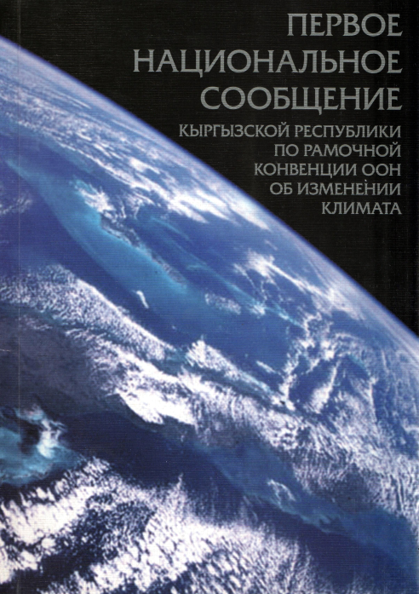
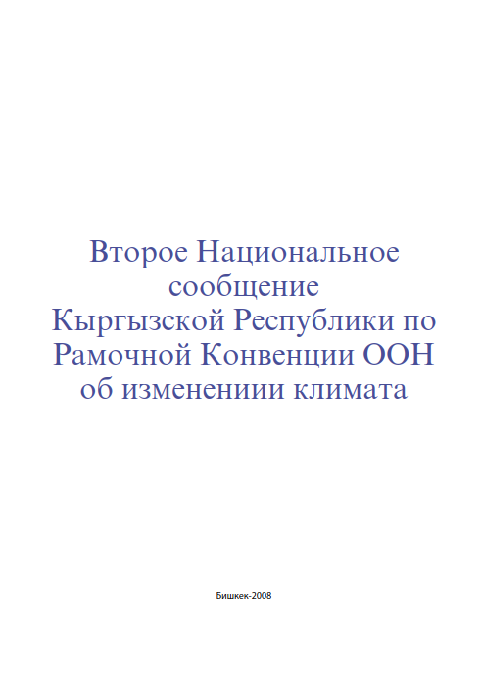
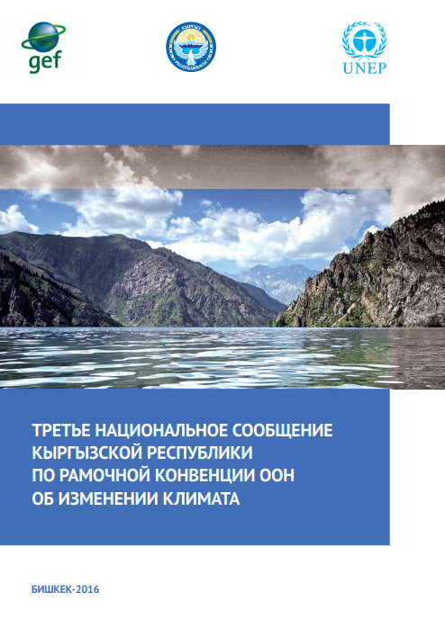
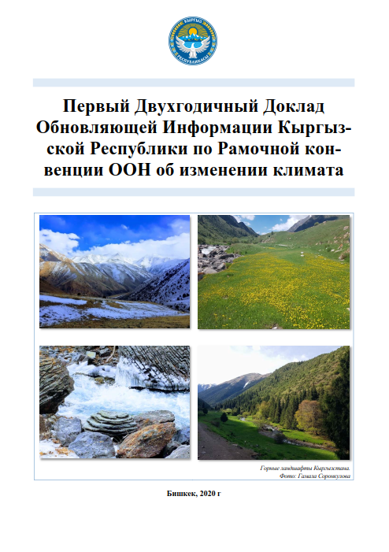
Раздел: Мониторинг и отчетность
Систему мониторинга планируется совместить с процессом регулярного обновления национальных и отраслевых программ и планов по сокращению выбросов ПГ. Подготовка обновленных программ и планов будет проводиться на основе анализа выполнения ранее принятых.
В дальнейшем значительную поддержку действиям по мониторингу может оказать национальная система MRV (мониторинга, отчетности и верификации), решение о разработке которой было принято ККПИК в 2015 г.
Отчетность также будет осуществляться в рамках национальных сообщений об изменении климата и двухлетних отчетов обновлений.

Slide 10
Раздел: Амбициозность и справедливость
Ситуация | Показатели | Аргументы | Комментарий
Вклад КР в общеми-ровые эмиссии ПГ от сжигания ископаемого топлива | В 2010 г. - 0,023%, | Выбросы ПГ КР – в 3 раза ниже средних мировых показателей | Более 90% электроэнергии от гидроэлектростанций После 2040-х годов начнется снижение водного стока и при росте населения и экономики гидроэнергетический потен-циал будет исчерпан.
КР - страна с низким средним доходом на душу населения | В 2014 г. - 637,3 $2005 | Глобальный средний доход - 8 054,6 $2005 В КР доход в 13 раз ниже | Экономика, население, потребление и уровень выбросов ПГ будут расти, как ожидается быстрее, чем в развитых странах.
Несмотря на это, долгосрочной целью КР является сокращение выбросов ПГ до очень низкого уровня 1,58 т СО2 на душу населения в контексте цели Парижского соглашения – ‘ниже 2⁰С’. Отсюда очевидна амбициозность и справедливость обязательств ОНУВ КР
Notes:
В настоящее время эмиссии ПГ в Кыргызской Республике являются небольшими. За 2010 год вклад республики в общемировые эмиссии ПГ от сжигания ископаемого топлива составляет 0,023%, т.е. объем эмиссий ПГ на душу населения в Кыргызской Республике более чем в три раза ниже средних мировых показателей.
Данная ситуация во многом является результатом широкого использования гидроэлектростанций (более 90% генерации всей электроэнергии). Однако, ожидаемые изменения климата после 30-х годов приведут к уменьшению водного стока и к сокращению потенциала гидроэнергетических ресурсов. В итоге, при ежегодном приросте ВВП даже в 4% через несколько десятков лет гидроэнергетический потенциал Кыргызстана будет уже исчерпан.
Кыргызская Республика является страной с низким средним доходом на душу населения - 637,3 $2005, по сравнению с глобальным средним доходом на душу населения в 8054.6 $2005 (2014 г.). Для удовлетворения потребностей её экономика будет развиваться, и также будут расти выбросы ПГ. Увеличение выбросов парниковых газов ожидается гораздо более быстрым, чем в развитых странах.
Несмотря на это, долгосрочной целью Кыргызской Республики является сокращение выбросов ПГ до очень низкого уровня 1.58 т СО2 на душу населения в контексте цели ‘ниже 2⁰С’. Отсюда очевидна амбициозность и справедливость национальных усилий, заложенных в предполагаемых национально определяемых вкладах, при одновременно резком росте экономического уровня страны.

Slide 11
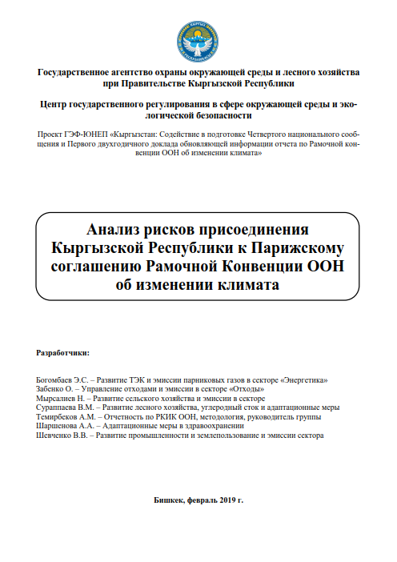
Анализ ОНУВ 2015 г.
В феврале 2019 г. по запросу АПКР, ОРП ГАООСЛХ по подготовке ДДОИ 1 и НС 4 по РКИК ООН был проведен анализ предварительного ОНУВ
Анализ количественных расчетов достижения заявленных обязательств по сокращению ПГ
  Методика
  Построение базовых сценариев
  Секторы:
    Энергетика
    СХ
    ЛХДВЗ
    Отходы и сточные воды
Анализ количественных расчетов достижения заявленных обязательств по адаптации
  Уязвимость
  Адаптация
    Водные ресурсы и СХ
    ЧС
    Здравоохранение
    Лес и БР
Оценка положительных и отрицательных последствий присоединения КР к ПС
Позиция по возможным последствиям присоединения КР к ПС
Анализ опыта присоединения к ПС других стран

Slide 12
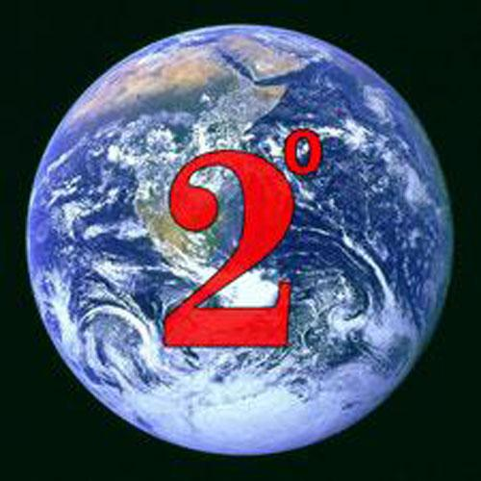
СПАСИБО!
ВОПРОСЫ?
Государственное агентство
охраны окружающей среды и лесного хозяйства
при Правительстве Кыргызской Республики
Программа ООН по окружающей среде
Бишкек, 13.01.2021 г.

